Slide 1
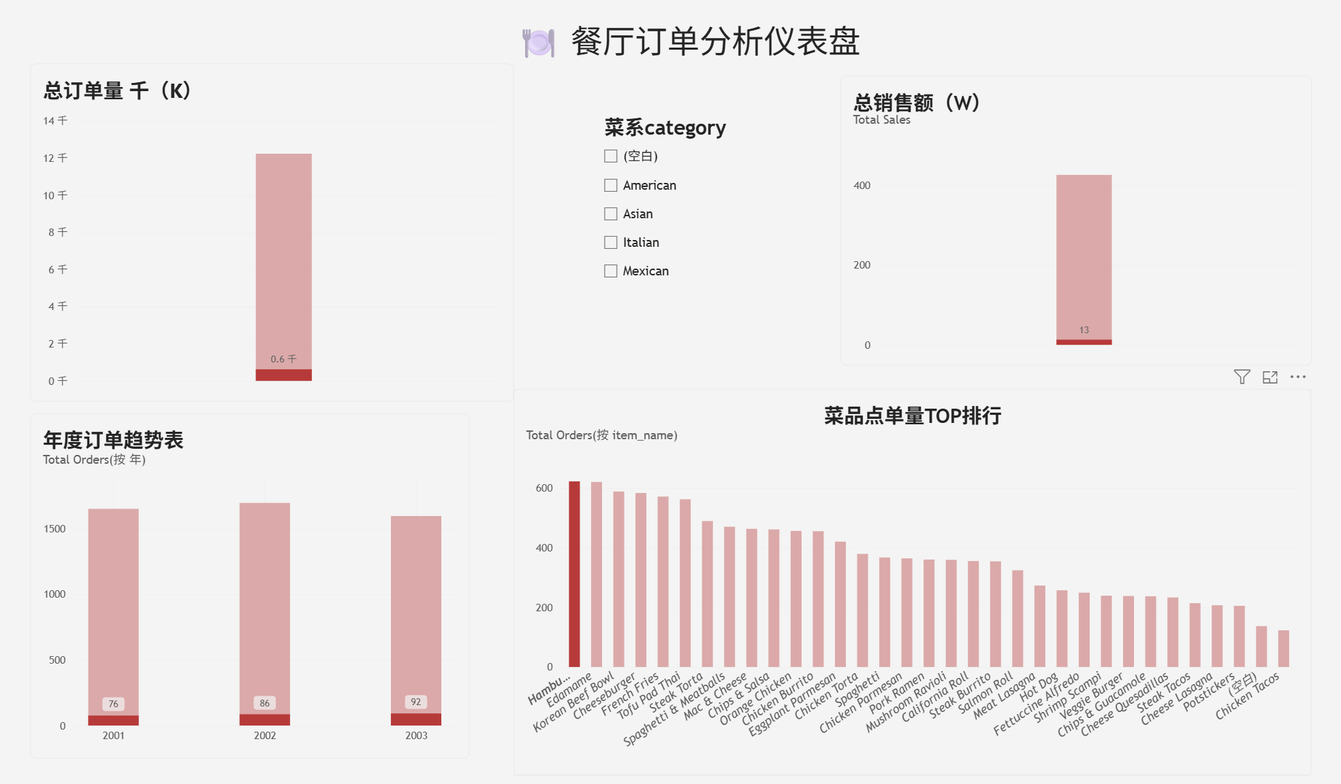

Power BI
运营数据可视化作品集
Operations Data Visualization Portfolio
姓名：虞文蔚
求职方向：IT服务与流程运营/数据分析/数据运营
联系方式：电话 15387063691
邮箱 1074829008@qq.comq

Slide 2
目录
Contents
01
项目背景与问题定义
02
数据处理与模型构建
03
可视化看板展示
04
核心结论与运营建议

Slide 3
餐厅订单运营分析
项目背景与问题定义
业务背景
基于公开数据集，模拟餐厅运营场景，旨在通过数据优化菜品结构与经营策略。
核心问题
工作幕后复盘
哪些菜品最畅销？滞销菜品如何处理？
不同菜系的销售贡献占比如何？
订单量随时间的变化趋势是什么？
根据区域/实体门店（考虑受众人群，客户画像）实际畅销菜品，调整供应链备货量。
不同菜系/套餐与之对应的机制如何，宣发的效果占多少。
订单量进行同环比对照，工作日/节假日区分，新门店/老门店区分，再进行同区域/商场的客单运营数据分析。
数据来源：Maven Analytics 餐厅订单数据集（499条订单，25个字段）

Slide 4
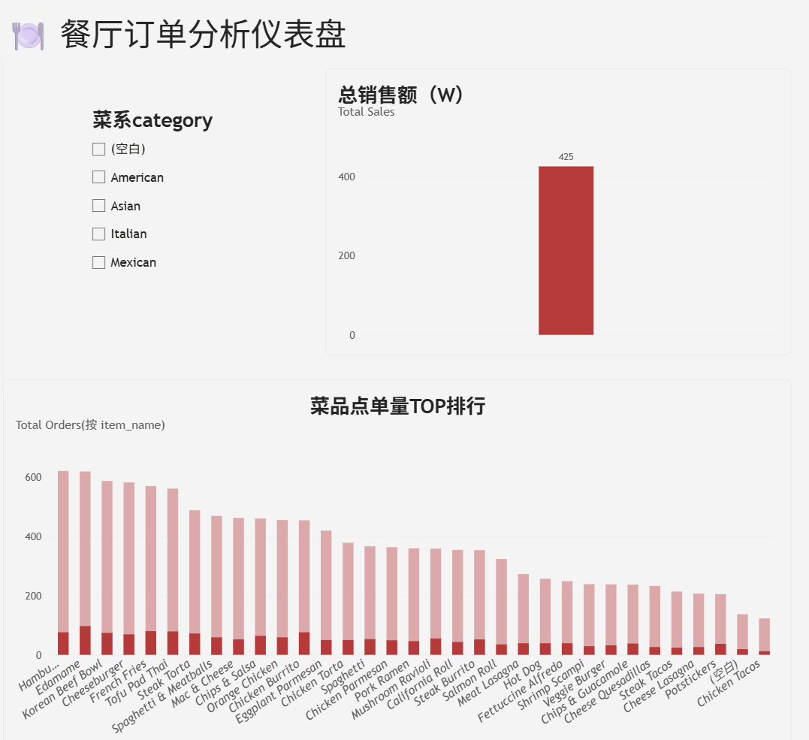
数据清洗与星型模型搭建
处理步骤
清洗：处理空值、统一时间格式、提取年月日维度
建模：构建星型模型（维度表 menu_items 1:N 关联事实表 order_details）
核心 DAX 度量值
Total Orders = COUNTROWS(order_details)
Total Sales = SUM(menu_items[price])

Slide 5
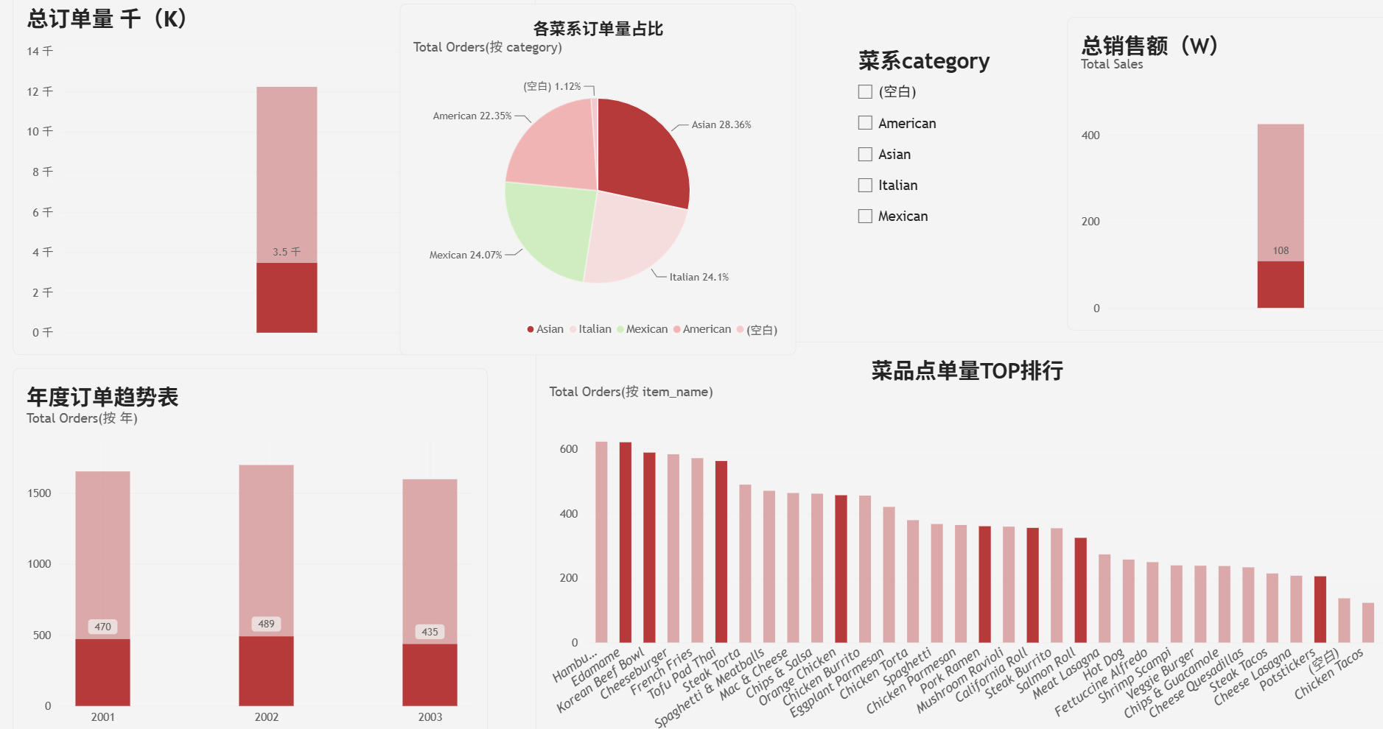
Asian 菜系贡献最高订单量，头部菜品集中明显
仪表盘截图来源：Power BI Desktop

Slide 6
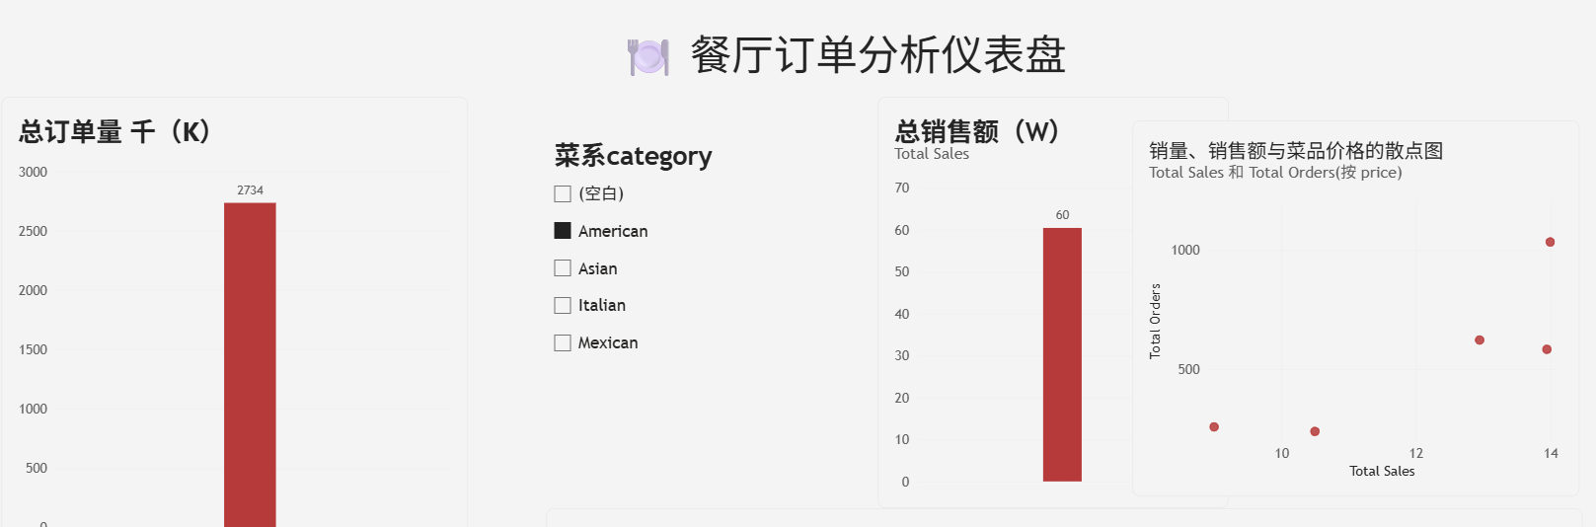
数据洞察与运营建议
数据结论
行动建议
Top 5 菜品占据总订单量的较大比例，头部效应明显。
Asian（亚洲）菜系是当前核心贡献菜系。
此数据结论仅针对参考的Maven Analytics 餐厅订单公开数据集。
菜品结构优化：淘汰长期零点击 / 低销量菜品，释放厨房产能。
研制当红菜系新菜品，或是考察调研时下流行/健康的新菜系，推陈出新
营销与排班：聚焦订单高峰时段，针对性备货；
针对低销量高单价菜品设计组合套餐促销。

Slide 7
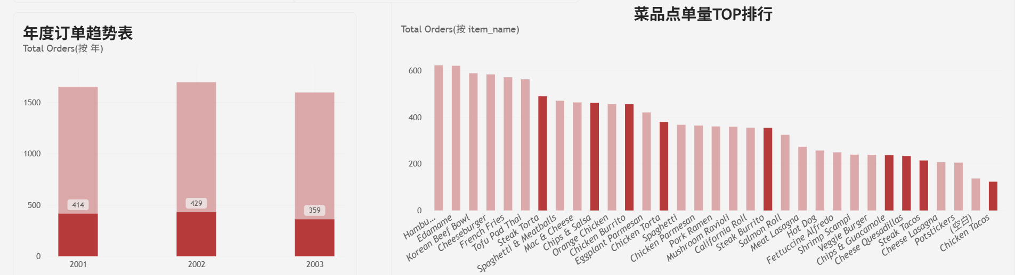
项目复盘与后续规划
个人收获
后续规划
掌握了从业务问题反推数据指标的逻辑，熟练运用 Power Query 清洗、DAX 度量值计算及 Power BI 交互式仪表盘设计。
下一步计划引入同环比计算、RFM 用户分层模型，并接入自动化刷新流程。

Slide 8
千问AI生成
感谢阅读
Thank You
期待与您进一步交流！
联系方式：电话15387063691 / 邮箱1074829008@qq.com
姓名：虞文蔚 个人GitHub

